Slide 1
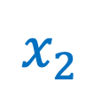




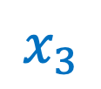
Z
$$x_{2}$$
$$x_{3}$$
$$θ$$
O
$$x_{1}$$
Y
$$ψ$$
$$φ$$
N
X

